Slide 1
졸업논문 10주차
2019102114 이륜하

Slide 2

교통시뮬레이션

Slide 3
생태계 모델링을 위한 기초 연구
1995. 11. 30
한국해양연구소 유신재

Slide 4
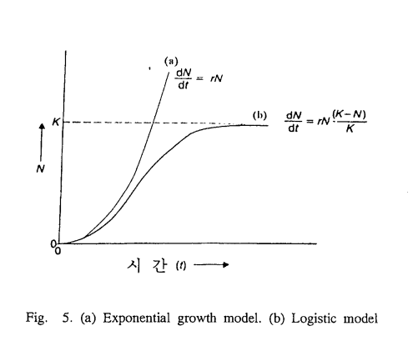
생태계 모델링을 위한 기초 연구
종내경쟁
환경수용력: 어떤 서식처가 지탱가능한 최대개체의 수
생물은 같은 개체군의 다른 개체나 다른 종의 개체와 경쟁을 하게 됨
개체 밀도가 커질수록 경쟁이 치열해짐, 사망률 높아짐

Slide 5
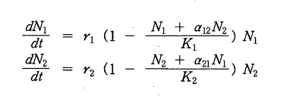
생태계 모델링을 위한 기초 연구
종간경쟁
같은 종류의 먹이나 공간을 필요로 하는 경우 경쟁이 일어남
종간경쟁은 특정 개체군을 완전히 몰아낼 수 있음
두 종의 변동은 종내경쟁(로지스틱 모형)에 종간경쟁을 더한 것
두 종이 공존하기 위해서는 종간경쟁력이 충분히 작아야 함
즉 두 종의 생태학적 지위가 비슷할수록 종간경쟁력이 커짐, 공존이 어려움

Slide 6
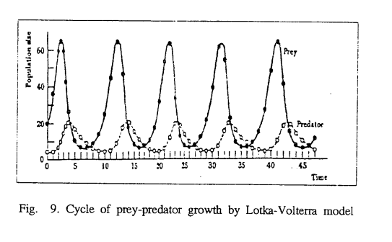
생태계 모델링을 위한 기초 연구
포식
한 개체가 다른 개체를 소비하여 에너지를 취하는 행위
Lotka-Volterra model의 진동

Slide 7
생태계 모델링을 위한 기초 연구
포식
그러나 실험실에서는 피식자-포식자계는 유지되지 않음
피식자가 patch를 피난처로 이용할 수 있을 때만 공존 가능
대개의 포식자는 여러 종류의 먹이를 먹으며 밀도가 일정한 값을 넘는 먹이만 포식
Lotka-Volterra 모형은 지나치게 단순, 종내경쟁을 도입하면 안정된 평형에 도달

Slide 8
Using the Unity Game Engine to Develop a 3D
Simulated Ecological System Based on a
Predator–Prey Model Extended by Gene Evolution
Informatics 2022, 9, 9
Attila Kiss and Gábor Pusztai

Slide 9
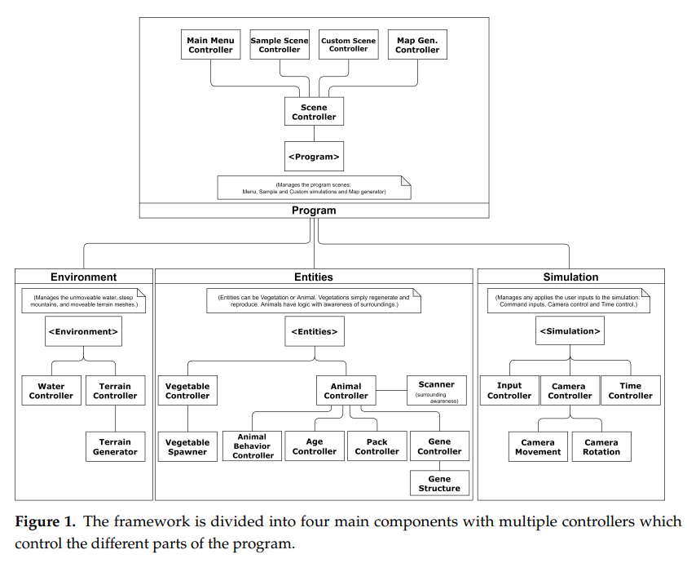
Using the Unity Game Engine to Develop a 3D Simulated Ecological System Based on a Predator–Prey Model Extended by Gene Evolution

Slide 10
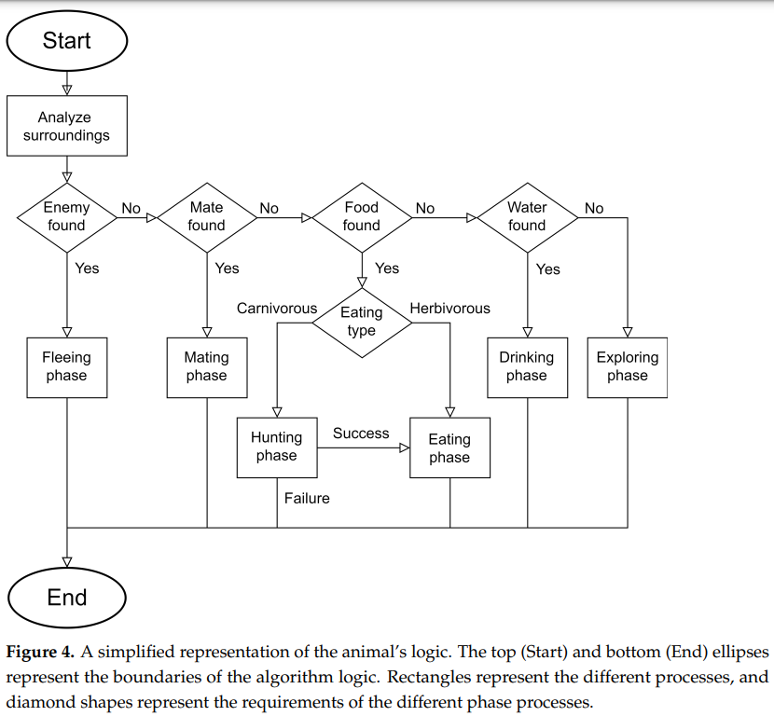
Using the Unity Game Engine to Develop a 3D Simulated Ecological System Based on a Predator–Prey Model Extended by Gene Evolution

Slide 11
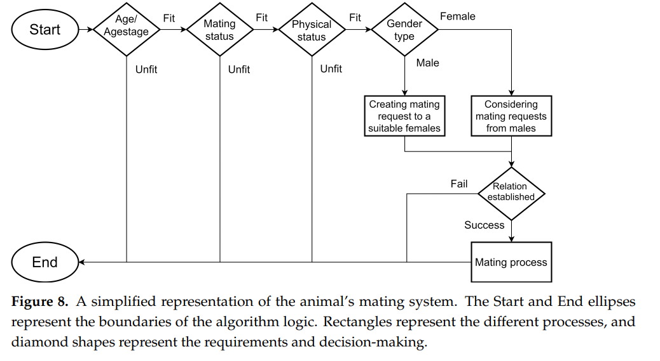
Using the Unity Game Engine to Develop a 3D Simulated Ecological System Based on a Predator–Prey Model Extended by Gene Evolution

Slide 12
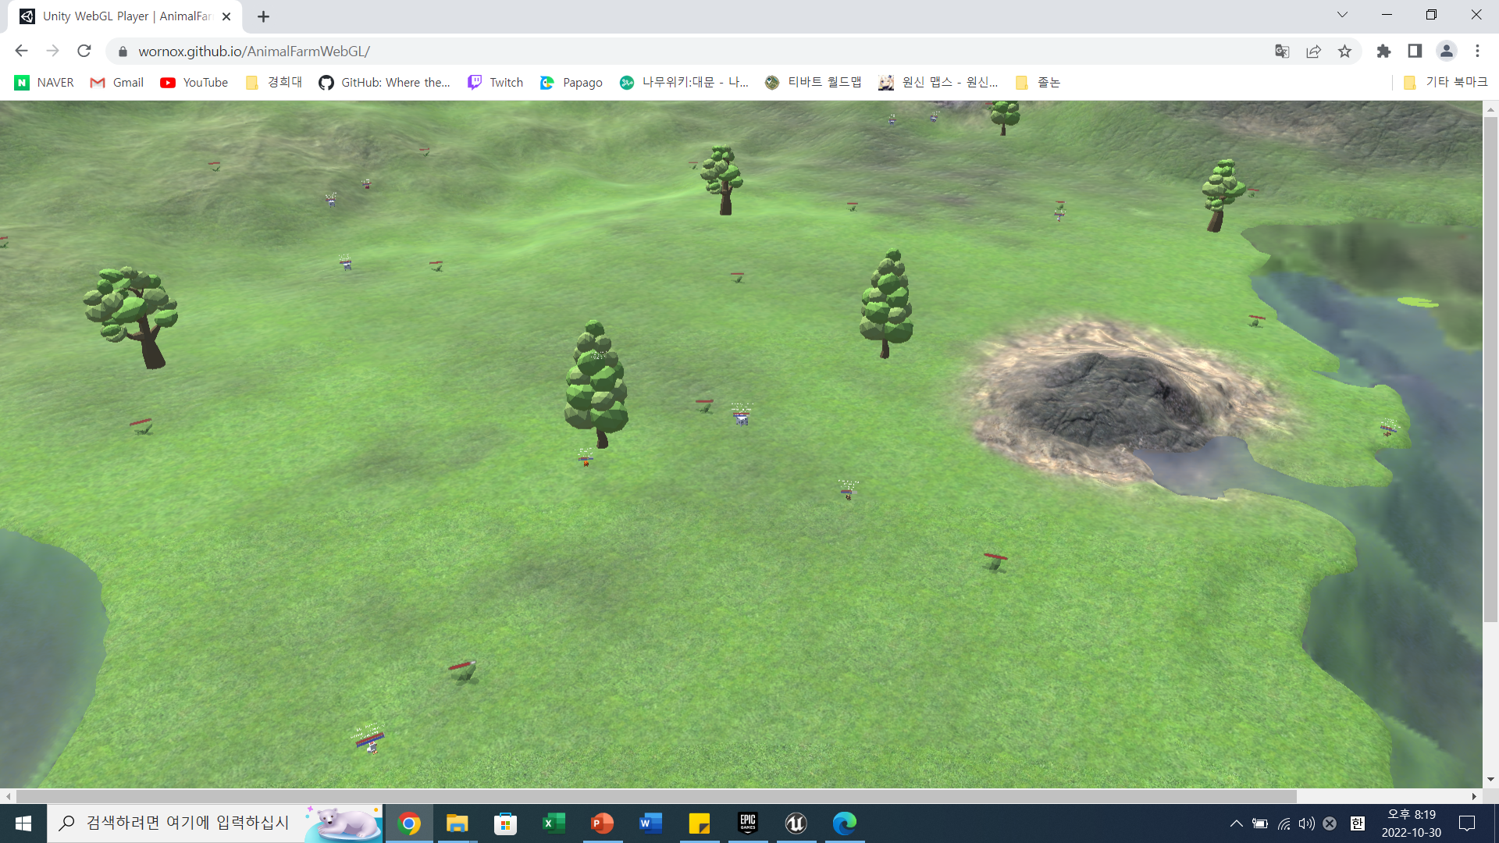
Using the Unity Game Engine to Develop a 3D Simulated Ecological System Based on a Predator–Prey Model Extended by Gene Evolution
https://wornox.github.io/AnimalFarmWebGL

Slide 13
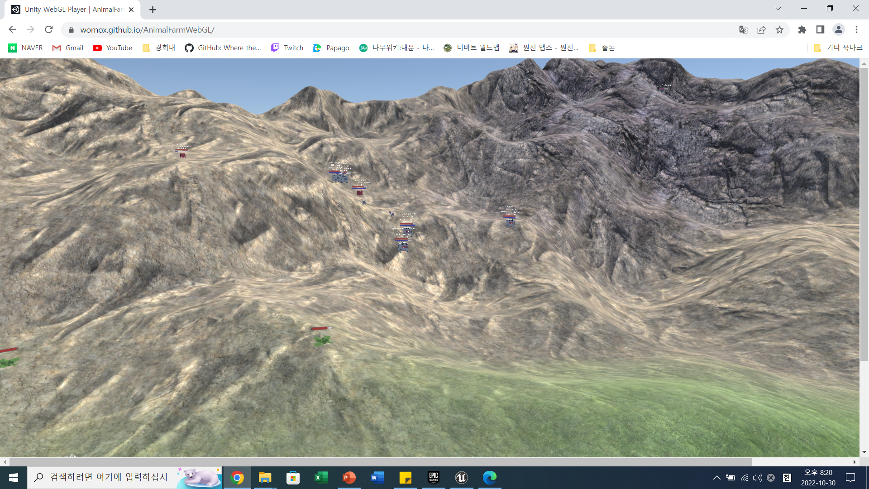
Using the Unity Game Engine to Develop a 3D Simulated Ecological System Based on a Predator–Prey Model Extended by Gene Evolution

Slide 14
Using the Unity Game Engine to Develop a 3D Simulated Ecological System Based on a Predator–Prey Model Extended by Gene Evolution
문제점
식물이 꾸준히 랜덤생성되는게 아닌 것 같음, 식물 개체수가 항상 일정함
식물이 자라지 않는 산맥 구간이 있음, 동물들이 그쪽으로 자꾸 이동함
각 동물들이 지금 뭐하고 있는지 파악하기가 어려움
포식자가 피식자 하나를 무한히 쫓아 감, 피식자가 속도가 느린 경우가 많아 반드시 잡힘
피식자가 포식자를 바로 인지하고 도망감, 기습이 없음
해결책
평지에 식물 랜덤생성, 식물 개체수가 일정하게 증가하도록 하기
맵에서 각 동물들의 가시성 높게 하기
포식자/피식자의 hiding place 제공?

Slide 15
주제
Prey-predator 모델을 베이스로 다양한 동식물이 상호작용하는 안정적인 생태계 구성
이때 맵은 반드시 한 개
플레이어가 특정 종류 동물을 사냥하여 급격하게 개체수가 줄었을 경우를 가정
이에 따른 다른 개체군의 성장률을 계산하여 시뮬레이션
특정 개체군이 너무 큰 밀도로 성장했을 때, 이를 억제할 수 있는 상위 포식자를 맵 내부로 유입

Slide 16
설계
고려 대상
개체군 간의 포식-피식 관계
포식자로 인한 개체군 성장율
전체 생태계에서 군집 비율
종내경쟁, 종외경쟁
제외 대상
기후, 계절, 지형 변화 등
식물의 종류 (초식동물의 먹이 선호도), 식물의 생태 (자라는 조건)
동물의 유전자 변화
포식-피식 이외의 개체군 관계 (기생, 공생 등)
분해자
에너지나 물질의 흐름 등을 고려하는 생태계 생태학보다는 각 개체들 간의 포식관계를 조명하는 군집 생태학적 접근에 가까움

Slide 17
설계
군집 비율
생태계 전체의 개체들을 전부 저장한 ecosystem manager
각 개체들의 수를 UI에 그래프로 표시
포식자에 비해 피식자의 비율이 너무 높으면 리스트에서 알맞은 개체군 유입
비율 관계는 prey-predator 수식을 이용하고자 함
맵이 감당 가능한 개체군 비율? K는 식물의 양으로 조절
식물을 생태계가 생산 가능한 에너지의 시작점으로 설정
랜덤하게 뿌려지는 태양에너지와 비슷한 수준?
최소한 한 지점에서 확산하는 방식?

Slide 18
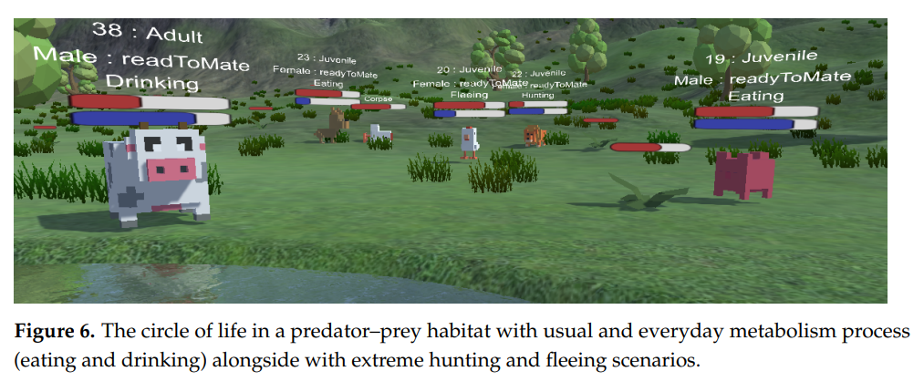
설계
논문 최대한 구현, 생태계를 어떻게 시각화할지에 대한 좋은 제안서
그 위에 다양한 논문에서 발췌한 아이디어를 쌓아가고자 함

Slide 19
설계
시각화 방안
게임 외적 시점에서 플레이어의 결과에 따라 실제 비율이 어떻게 달라질지 조명
그림처럼 맵에서 각 개체들을 추적할 수 있으면 좋겠다는 생각
옆에 각 개체수를 비율로 볼 수 있으면 좋을 듯

Slide 20
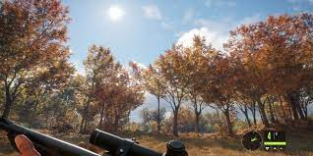
설계
시각화 방안
1인칭 시점에서 플레이어가 특정 동물을 많이 죽이면 동물군에 유의미한 변화가 생기는 것을 목격

Slide 21
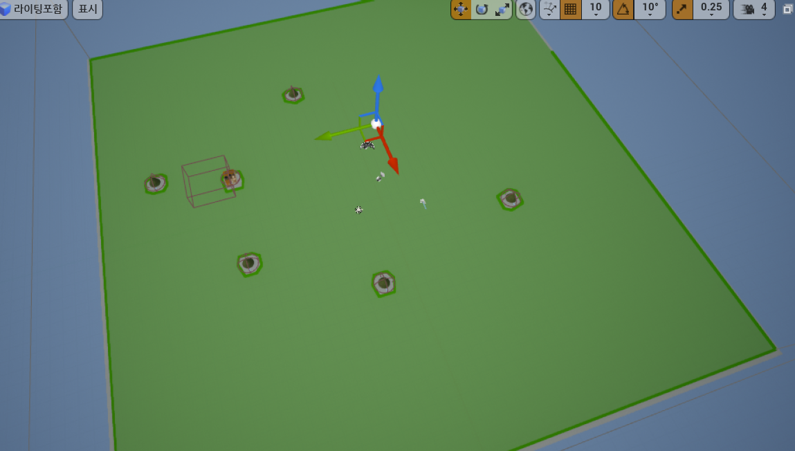
구현
캐릭터 AI
Behavior tree를 공부해야 할 듯
목요일까지의 목표는 식물-피식자1-포식자1 관계를 간단하게 만들기

Slide 22
구현
목표(목요일)
식물-피식자1-포식자1 관계를 간단하게 만들기
다음과 같은 간단한 객체 UI 만들기
게임화면에서 객체들 숫자 보이게 하기

